Slide 1
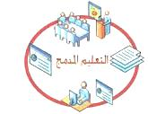
التــــــعليم المدمـــــــج
د. انوار عبد القادر ماشي
المرحلة الثالثة

Slide 2
مفهوم التعليم المدمج
منذ ظهور الإنترنت ومع تطوّر طرق تخزين المعلومات واسترجاعها في أي وقت، أصبح من السهل على المعلّمين والمتعلّمين وجميع الأفراد الوصول إلى تلك المعلومات المتاحة على الشّبكة. من هنا، ظهر التّعليم الإلكتروني E-Learning وهو شكل من أشكال التّعليم عن بعد، الذي ألغى الفصول التقليديّة واستبدلها بالفصول الافتراضيّة. ونظراً لعدم القدرة على تقبُّل فكرة التّحول الكلّي من أسلوب التّعليم التقليدي إلى أسلوب التّعلّم الإلكتروني لدى المعلّمين والمحاضرين الجامعيّين واتّهام التّعليم الإلكتروني البحت بالتّسبب بالشّعور بالوحدة والعزلة، ظهر التّعليم المدمج الذي يعتبر واحدة من طرق توظيف التّعليم الإلكتروني في التّدريس. التّعليم المزيج .التّعليم الخليط أو المختلط .التّعليم المتمازج
التّعليم المؤلف.

Slide 3
تعريفه
تعرف هذه الاستراتيجية على انها تحديد موضوع دراسي يمكن من خلاله تقديم مواضيع مختلفة وربطه مع مواد دراسية اخرى .
هواحد صيغ التّعليم أو التّعلّم التي يندمج فيها التّعلّم الإلكتروني مع التّعلّم الصفي التقليدي في إطار واحد، حيث توظف أدوات التّعلّم الإلكتروني سواء المعتمدة على الكمبيوتر أو على الشبكة في الدروس، مثل معامل الكمبيوتر والصفوف الذكية ويلتقي المعلم مع الطالب وجهاً لوجه معظم الأحيان.
هوالتّعلّم الذي يمزج بين خصائص كل من التّعليم الصفي التقليدي والتّعلّم عبر الإنترنت في نموذج متكامل، يستفيد من أقصى التقنيات المتاحة لكل منهما

Slide 4
خطوات استعماله
1- اختر المفهوم
2- تحديد المواد الدراسية المتصلة بالموضوع
3- اعداد المعلومات اللازمة
4- يعد المدرس الاسئلة والانشطة والتمرينات التي تساعد الطلبة على الدراسة وتحقيق اهدافهم .
5- يبدأ الطلبة باختيار الانشطة والقيام بالدراسة وجمع المعلومات.
6- يكون المدرس على اطلاع شامل على المنهج المدرسي في موضوعاته المختلفة .

Slide 5
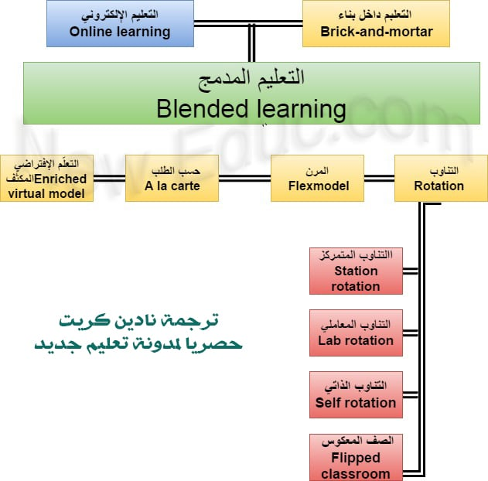
يتم توظيف التّعليم المدمج في العملية التّعليمية وفقاً للأنماط التالية وذلك بحسب Christensen Institute
انماط التعليم المدمج

Slide 6
مميزات التعليم المدمج
خفض نفقات التّعلّم بشكل كبير بالمقارنة مع التّعلّم الإلكتروني وحده.
توفير الاتصال وجها لوجه؛ مما يزيد من التفاعل بين الطالب و المدرب، وبين الطلاب نفسهم، و بين الطلاب والمحتوى.
تعزيز الجوانب الإنسانية والعلاقات الاجتماعية بين المتعلمين فيما بينهم وبين المعلمين أيضاً.
المرونة الكافية لمقابلة كافّة الاحتياجات الفرديّة وأنماط التّعلّم لدى المتعلمين باختلاف مستوياتهم وأعمارهم وأوقاتهم.
الاستفادة من التقدم التكنولوجي في التصميم والتنفيذ والاستخدام.
إثراء المعرفة الإنسانية ورفع جودة العملية التّعليمية ومن ثم جودة المنتج التّعليمي وكفاءة المعلمين.
التواصل الحضاري بين مختلف الثقافات للاستفادة والإفادة من كل ما هو جديد في العلوم.
كثير من الموضوعات العلمية يصعب للغاية تدريسها إلكترونياً بالكامل، وبصفة خاصة المهارات العالية واستخدام التّعلّم الخليط يمثل أحد الحلول المقترحة لحل مثل تلك المشكلات.
الانتقال من التّعلّم الجماعي إلى التّعلّم المتمركز حول الطلاب، والذي يصبح فيه الطلاب نشيطين ومتفاعلين.
يعمل على تكامل نظم التقويم التكويني والنهائي للطّلاب والمعلّمين.
يُثري خبرة المتعلّم ونتائج التّعلّم، ويحسّن من فرص التّعلّم الرسمية وغير الرسمية.
يوفر المرونة من حيث التنفيذ على مستوى البرنامج، وتدعيم التوجهات الاستراتيجية المؤسّسية الحاليّة في التّعلّم والتّعليم، بما في ذلك فرص تعزيز التخصّصات، وتدويل المناهج الدراسية.

Slide 7
معوقات التعليم المدمج
نقص الخبرة الكافية لدى بعض الطلاب أو المتدربين في التعامل مع أجهزة الكمبيوتر والشبكات وهذا يمثل أهم عوائق التّعلّم الإلكتروني.
عدم تكافؤ الأجهزة الموجودة لدى المتعلمين أو المتدربين في منازلهم أو في أي أماكن التدريب التي يدرسون بها، واختلافها من حيث القدرة والسرعة والتجهيزات وصلاحية المحتوى المنهجي للمساق.
نقص في الأطر (الكوادر) المؤهلة لهذا النوع من التّعلّم والافتقار إلى النماذج العلمية المدروسة لدمج التّعلّم التقليدي بالتّعلّم الإلكتروني.

Slide 8
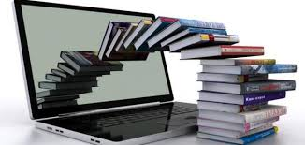
شكراً لحسن اصغائكم
طالباتي العزيزات

